Slide 1
우리동네도서관
Android Project
4조

Slide 2

목차
Android Project
STEP 1
STEP 2
STEP 3
STEP 4
프로젝트 개요
USE CASE
E-R DIAGRAM
화면설계

Slide 3
프로젝트 개요

Slide 4



기획배경
Android Project
더 이상 읽지 않는 책들을
다른 사람들에게 판매나 나눔이 아닌
비영리식 대여를 해줌으로써 자신의 책을 계속 소유하면서 책을 공유하고자 한다.

Slide 5


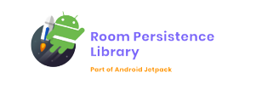

개발 환경
Spring-legacy project

Slide 6
개발 일정
Android Project
< 2021.11.04 >
05 | 06 | 07 | 08 | 09 | 10 | 11
12 | 13 | 14 | 15 | 16
구현
11.05~11.08
항목별 UI 구현 및 기능 구현
11.09~11.11
항목별 UI 구현 및 기능 구현 마무리
검토
11.11~11.16
항목별 UI 구현 검토 및 기능 검토 후 수정

Slide 7
USECASE

Slide 8
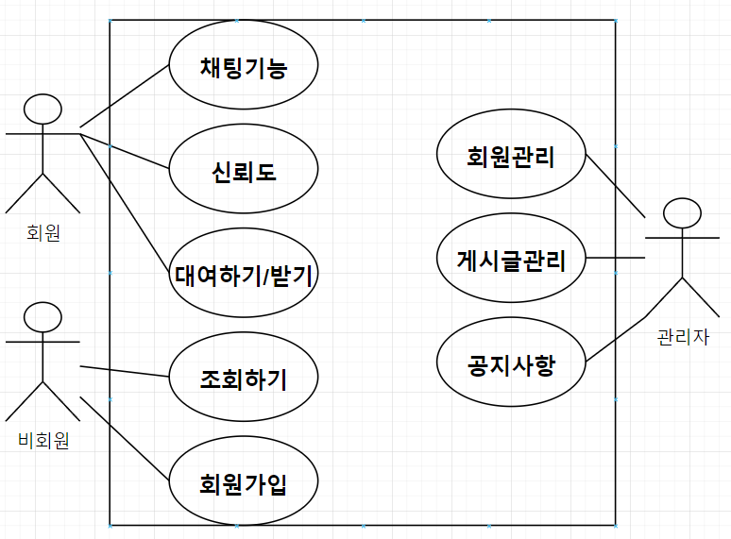
USECASE
Spring-legacy project

Slide 9
E-R DIAGRAM

Slide 10
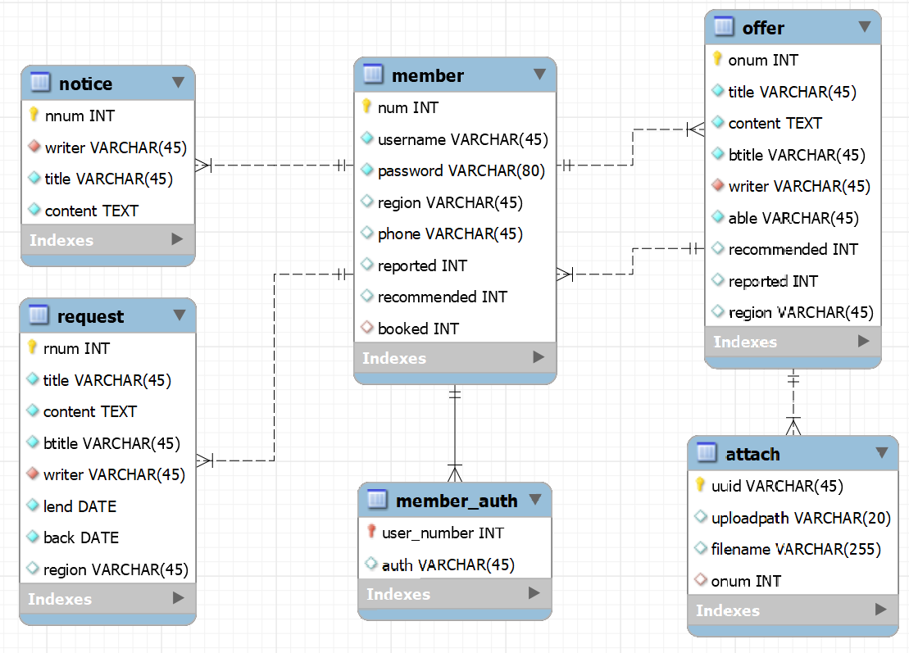
E-R DIAGRAM
Spring-legacy project

Slide 11
화면 설계

Slide 12
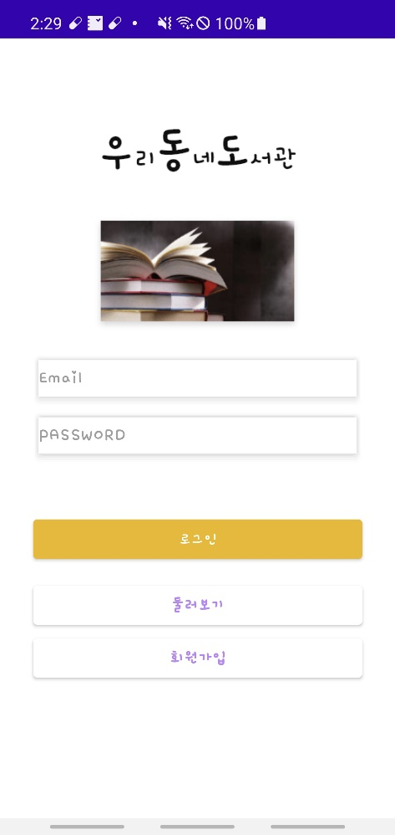
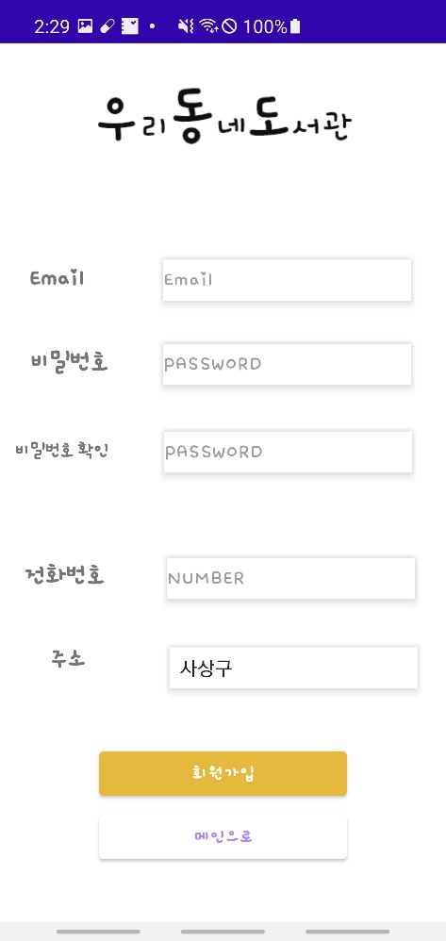
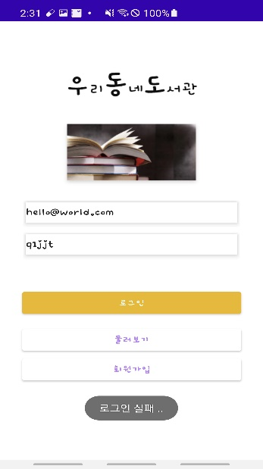
초기 화면
Android Project
프로젝트명 | 우리동네도서관 | 프로젝트 팀 | 4팀 | 소스코드
UI 이름 | 초기 화면, 회원가입 | 작성자 | 김세형
화면 개요
초기 화면
Description
1 | 로그인 버튼 클릭 시 비밀번호, 아이디가 존재하지 않을 경우 ‘로그인실패…’ 표시
2 | 둘러보기 버튼 클릭 시 > 메인 화면으로 이동
3 | 회원가입 버튼 클릭 시 > 회원가입 화면으로 이동
4 | 숫자 입력 시 > 010-1234-5678로 표시
5 | 주소 선택 시 > 다이얼로그 스피너로 ‘사상구‘, ‘부산진구‘ 표시
6 | 회원가입 버튼 클릭 시 > ‘회원가입에 성공하셨습니다’ 표시 후 메인 화면으로 이동
7 | 메인으로 버튼 클릭 시 > 메인 화면으로 이동
특이사항
1
4
2
5
3
6
7

Slide 13
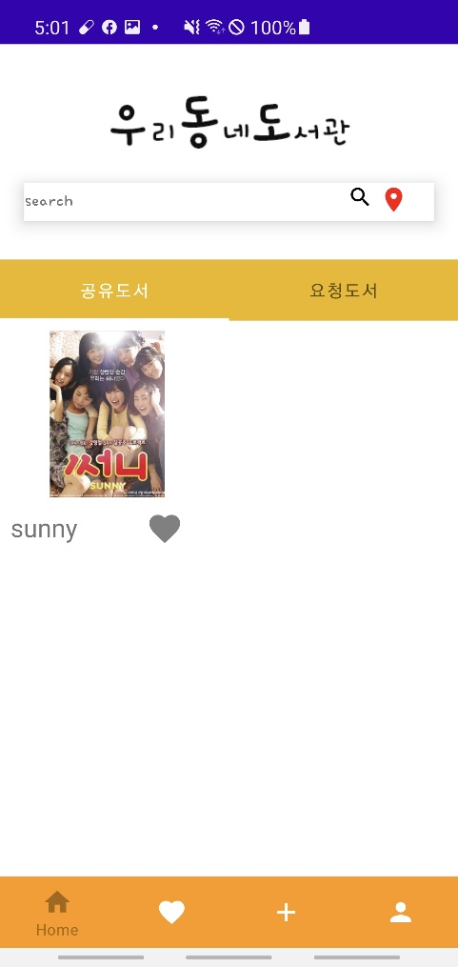
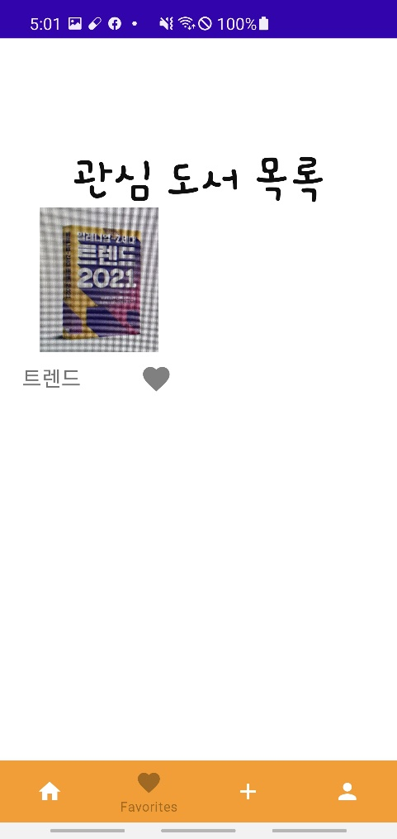
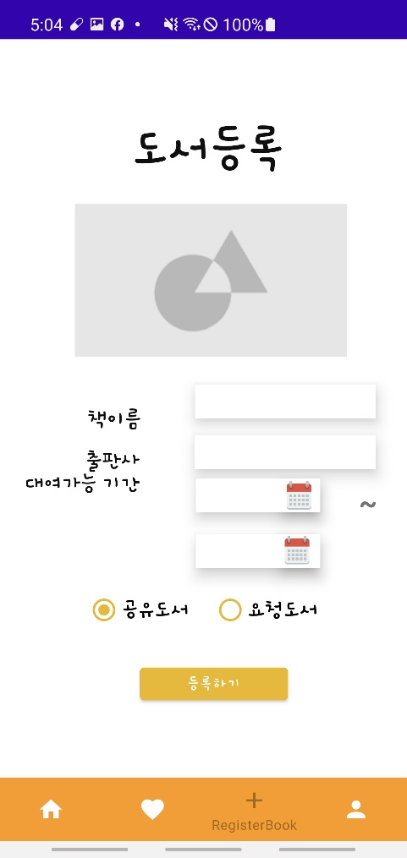
메인 화면
Android Project
프로젝트명 | 우리동네도서관 | 프로젝트 팀 | 4팀 | 소스코드
UI 이름 | 메인 화면, 관심도서목록, 도서등록 | 작성자 | 채지연
화면 개요
메인 화면, 관심도서목록, 도서등록
Description
1 | 공유도서, 요청도서를 선택하거나 스와이프 할 경우 해당 도서 목록 표시
2 | 하트 아이콘 글릭 시 > 관심 도서 목록 화면 표시
3 | 이미지 아이콘 클릭 시 > 이미지 갤러리로 이동 후 선택 한 사진 가져와 표시
4 | 등록하기 버튼 클릭 시 레디오 버튼 공유 도서 클릭 시 > 공유 도서 목록에 추가 요청 도서 클릭 시 > 요청 도서 목록에 추가
5 | 하트, 플러스, 사람 아이콘 클릭 시 비회원일 경우 > ‘ 로그인 하시겠습니까?‘ 표시 후 - ‘예‘ 선택 시 로그인 화면으로 이동 - ‘아니요’ 선택 시 메인 화면으로 이동 회원일 경우 > 하트 클릭 시 관심도서 목록으로 이동 > 플러스 클릭 시 도서등록으로 이동 > 사람 클릭 시 마이페이지로 이동
5 | 달력 아이콘 클릭 시 > 달력 표시
6
특이사항
3
1
2
6
4
5

Slide 14
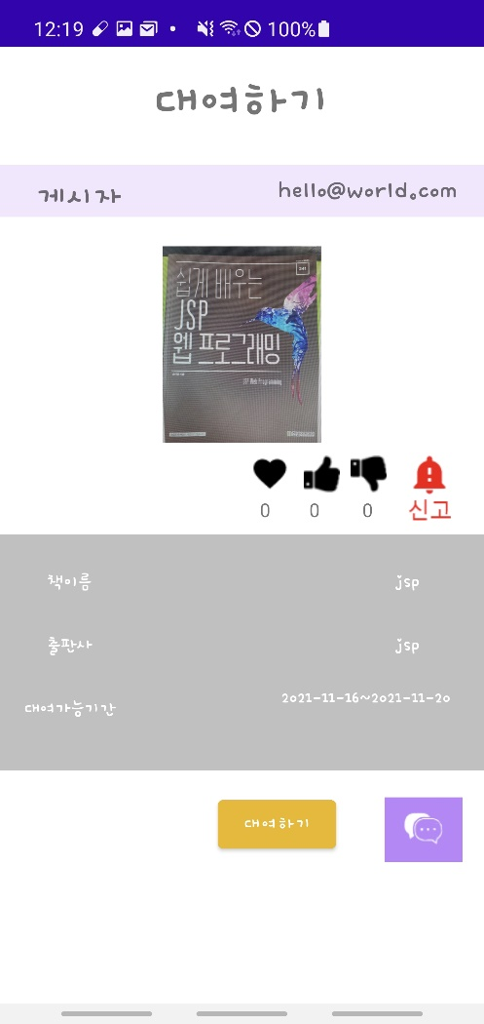
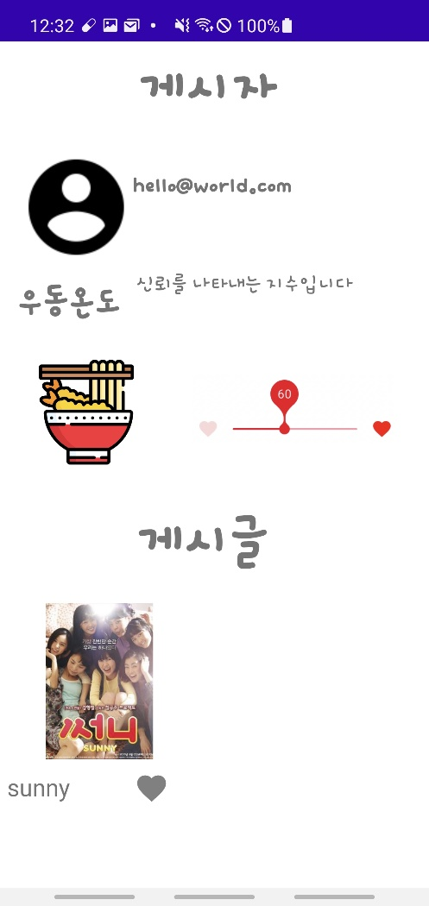
탭 별 화면
Android Project
프로젝트명 | 우리동네도서관 | 프로젝트 팀 | 4팀
UI 이름 | 대여하기, 게시자 | 작성자 | 대여하기-박준석 게시자-김세형
화면 개요
대여하기, 게시자
Description
1 | 게시자 이메일 클릭 시 > 게시자 화면으로 이동
2 | 각 버튼 클릭 시 숫자 증가
3 | 대여하기 버튼 클릭 시 > ‘대여가 완료되었습니다‘ 표시
4 | 게시자가 작성한 도서목록 표시
5
6
특이사항
1
2
4
3

Slide 15
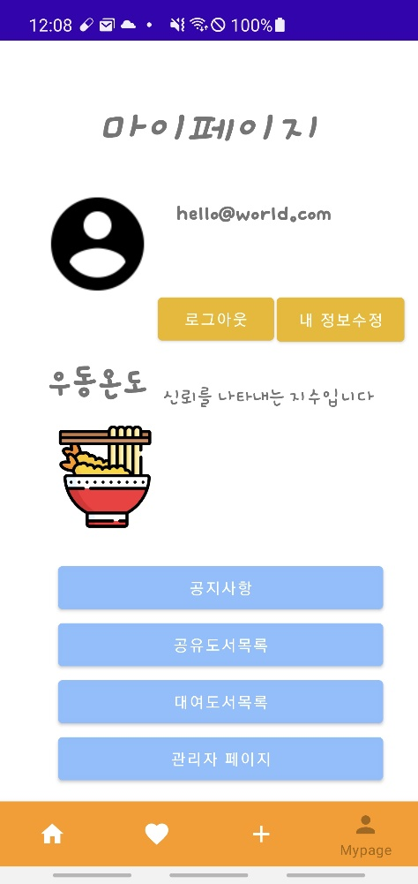
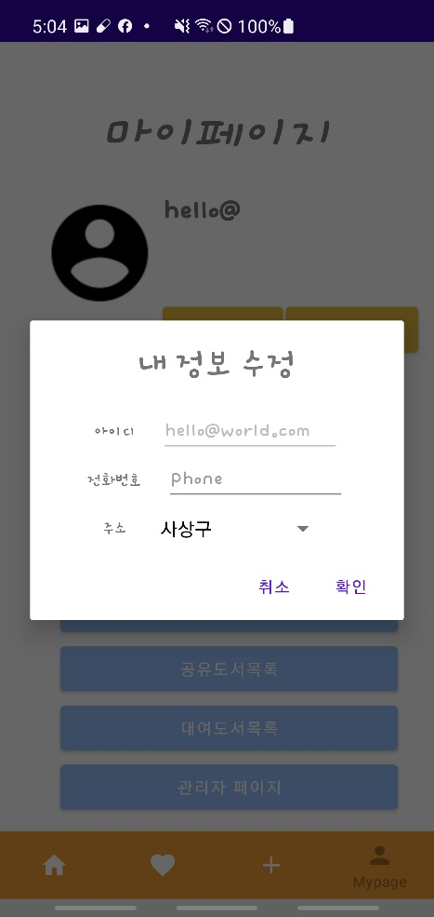
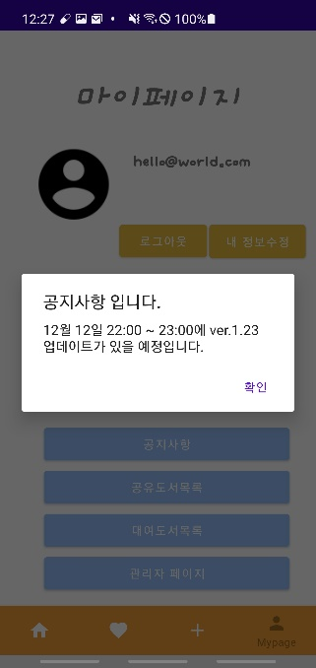
탭 별 화면
Android Project
프로젝트명 | Android-project | 프로젝트 팀 | 4팀
UI 이름 | 마이페이지, 내정보수정 | 작성자 | 마이페이지-김세형 내정보수정-채지연
화면 개요
마이페이지, 공유 도서 목록
Description
1 | 로그아웃 버튼 클릭 시 > 로그인 화면으로 이동
2 | 내 정보 수정 버튼 클릭 시 > 전화번호, 주소 수정 후 - 확인 선택 시 ‘수정이 완료되었습니다’ 표시 - 취소 선택 시 마이페이지 표시
3 | 공지사항 클릭 시 > 다이얼로그 화면 표시
4
5
특이사항
1
2
3

Slide 16

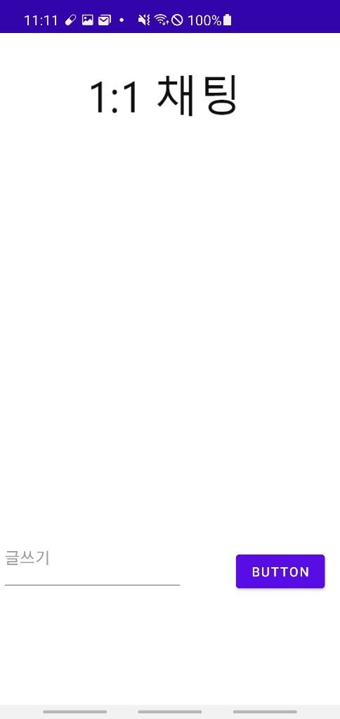
채팅 화면
Android Project
프로젝트명 | Android-project | 프로젝트 팀 | 4팀
UI 이름 | 채팅 | 작성자 | 박준석
화면 개요
채팅
Description
1 | 기능 수정 필요
2
특이사항
대여하기 화면의 채팅 아이콘 클릭 시 > 게시자와 1:1 채팅 연결

Slide 17
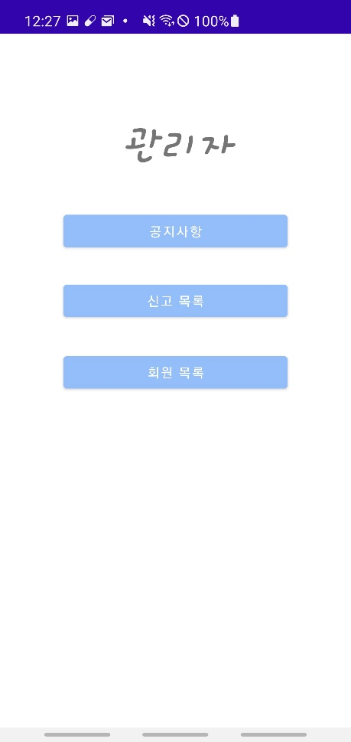
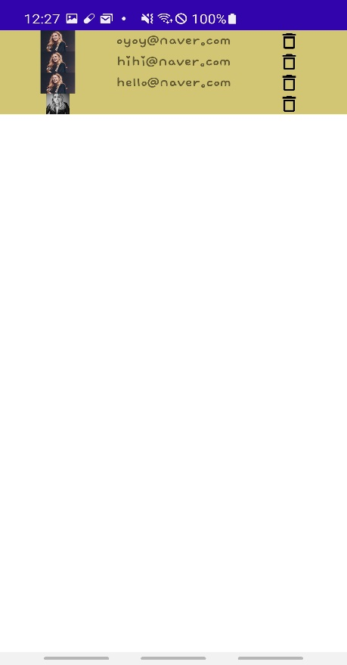
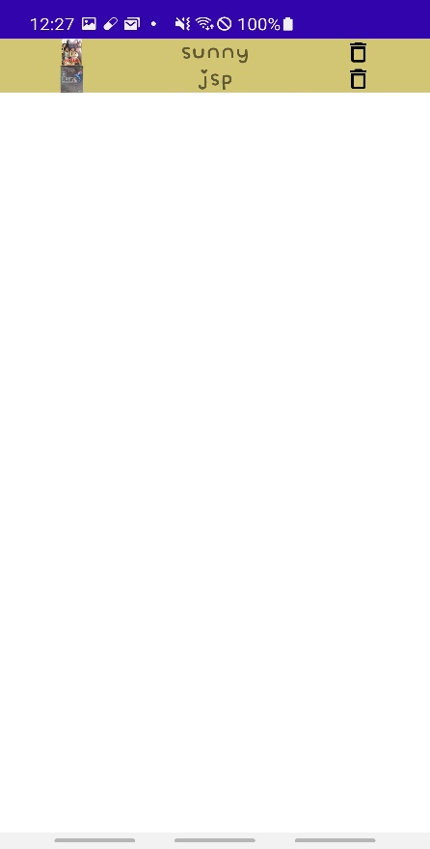
관리자
Android Project
프로젝트명 | Android-project | 프로젝트 팀 | 4팀
UI 이름 | 관리자 | 작성자 | 정인우
화면 개요
관리자
Description
1 | 공지사항 클릭 시 > 다이얼로그 표시
2 | 회원목록 클릭 시 > 회원 목록을 표시 후 - 삭제 버튼을 클릭 할 경우 해당 회원 삭제
3 | 도서목록 클릭 시 > 3회 신고 받은 도서 표시 후 - 삭제 버튼을 클릭 할 경우 해당 도서 삭제
4
특이사항
1
2
3

Slide 18
END

